Slide 1
Ingeniería de Software 3
Titular: Fernando Bono
JTP: Ariel Schwindt

Slide 2

TP 03: Arquitectura de Sistemas Distribuidos

Slide 3

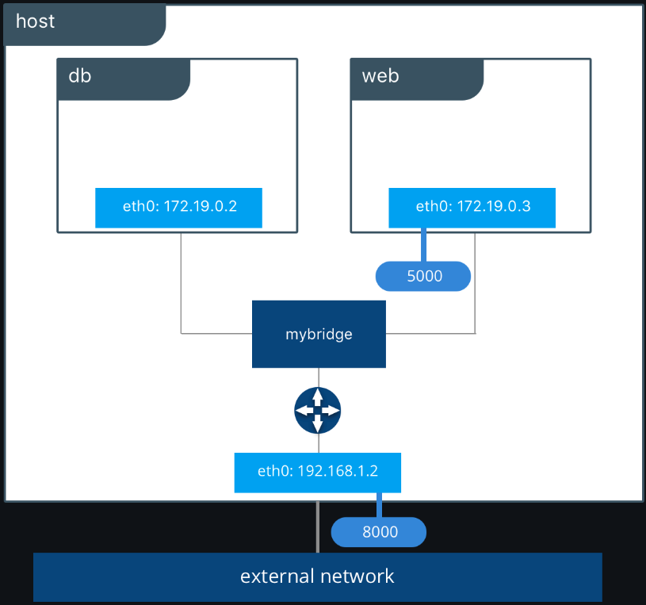
Conceptos Generales Se presentarán algunos conceptos avanzados de Docker para poder configurar y utilizar sistemas complejos compuestos por varios servicios. Luego analizaremos estos sistemas para identificar sus partes y funcionamiento de los mismos.
Docker Network: Una de las razones por las que los contenedores y servicios de Docker son tan poderosos es que puede conectarlos entre sí o conectarlos a cargas de trabajo que no sean de Docker. Los contenedores y servicios de Docker ni siquiera necesitan saber que están implementados en Docker, o si sus pares también son cargas de trabajo de Docker o no. Ya sea que sus hosts Docker ejecuten Linux, Windows o una combinación de los dos, puede usar Docker para administrarlos de una manera independiente de la plataforma
Bridge Network Driver: Para crear la red Docker utiliza distintos drivers, el más simple es el bridge driver, éste crea una red privada interna al host para que los contenedores de esta red puedan comunicarse. El acceso externo se otorga exponiendo los puertos a los contenedores. Docker protege la red mediante la administración de reglas que bloquean la conectividad entre diferentes redes Docker. Detrás de escena, Docker Engine crea las interfaces internas, las reglas de iptables y las rutas de host necesarios para hacer posible esta conectividad.

Slide 4
Conceptos Generales
Docker Compose
Si nuestro sistema distribuido está compuesto de varios componentes corriendo con Docker, al momento de compilar, ejecutar y conectar los contenedores desde Dockerfiles separados definitivamente requiere mucho tiempo. Entonces, como solución a este problema, Docker Compose nos permite usar un archivo YAML para definir aplicaciones de múltiples contenedores. Es posible configurar tantos contenedores como queramos, cómo se deben construir y conectar, y dónde se deben almacenar los datos. Podemos ejecutar un solo comando para compilar, ejecutar y configurar todos los contenedores cuando el archivo YAML esté completo

Slide 5
1-Sistema Distribuido Simple
Ejecutar el siguiente comando para crear una red en docker
docker network create -d bridge mybridge
Instanciar una base de datos Redis conectada a esa Red.
docker run -d --net mybridge --name db redis:alpine
Levantar una aplicacion web, que utilice esta base de datos
docker run -d --net mybridge -e REDIS_HOST=db -e REDIS_PORT=6379 -p 5000:5000 --name web alexisfr/flask-app:latest
Abrir un navegador y acceder a la URL: http://localhost:5000/
Verificar el estado de los contenedores y redes en Docker, describir:
¿Cuáles puertos están abiertos?
Mostrar detalles de la red mybridge con Docker.
Qué comandos utilizó?

Slide 6
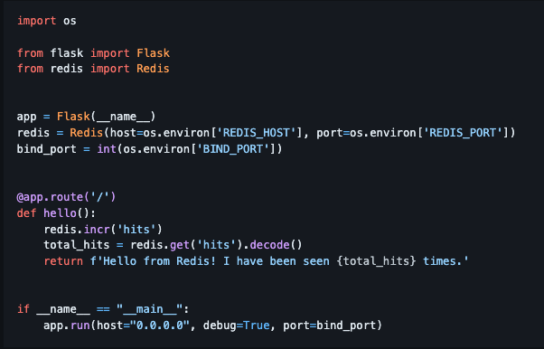
2-Análisis del Sistema
Siendo el código de la aplicación web el siguiente:
Explicar cómo funciona el sistema
¿Para qué sirven y porque están los parámetros -e en el segundo Docker run del ejercicio 1?
¿Qué pasa si ejecuta docker rm -f web y vuelve a correr docker run -d --net mybridge -e REDIS_HOST=db -e REDIS_PORT=6379 -p 5000:5000 --name web alexisfr/flask-app:latest ?
¿Qué occure en la página web cuando borro el contenedor de Redis con docker rm -f db?
Y si lo levanto nuevamente con docker run -d --net mybridge --name db redis:alpine ?
¿Qué considera usted que haría falta para no perder la cuenta de las visitas?
Para eliminar los elementos creados corremos:
docker rm -f db
docker rm -f web
docker network rm mybridge

Slide 7
3- Utilizando Docker Compose
Normalmente viene como parte de la solucion cuando se instaló Docker
De ser necesario instalarlo hay que ejecutar:
sudo pip install docker-compose
Crear el siguiente archivo docker-compose.yaml en un directorio de trabajo:
version: '3.6'
services:
app:
image: alexisfr/flask-app:latest
depends_on:
- db
environment:
- REDIS_HOST=db
- REDIS_PORT=6379
ports:
- "5000:5000"
db:
image: redis:alpine
volumes:
- redis_data:/data
volumes:
redis_data:
Ejecutar docker-compose up -d
Acceder a la url http://localhost:5000/
Ejecutar docker ps, docker network ls y docker volume ls
¿Qué hizo Docker Compose por nosotros? Explicar con detalle.
Desde el directorio donde se encuentra el archivo docker-compose.yaml ejecutar
docker-compose down
Explicar cómo funciona el sistema
¿Para qué sirven y porque están los parámetros -e en el segundo Docker run del ejercicio 1?
¿Qué pasa si ejecuta docker rm -f web y vuelve a correr docker run -d --net mybridge -e REDIS_HOST=db -e REDIS_PORT=6379 -p 5000:5000 --name web alexisfr/flask-app:latest ?
¿Qué occure en la página web cuando borro el contenedor de Redis con docker rm -f db?
Y si lo levanto nuevamente con docker run -d --net mybridge --name db redis:alpine ?
¿Qué considera usted que haría falta para no perder la cuenta de las visitas?
Para eliminar los elementos creados corremos:
docker rm -f db
docker rm -f web
docker network rm mybridge

Slide 8
4-Análisis de otro sistema distribuido
Este es un sistema compuesto por:
Una aplicación web de Python que te permite votar entre dos opciones
Una cola de Redis que recolecta nuevos votos
Un trabajador .NET o Java que consume votos y los almacena en...
Una base de datos de Postgres respaldada por un volumen de Docker
Una aplicación web Node.js que muestra los resultados de la votación en tiempo real.
Pasos:
Clonar el repositorio https://github.com/dockersamples/example-voting-app
Abrir una línea de comandos y ejecutar
cd example-voting-app
docker-compose -f docker-compose-javaworker.yml up -d
Una vez terminado acceder a http://localhost:5000/ y http://localhost:5001
Emitir un voto y ver el resultado en tiempo real.
Para emitir más votos, abrir varios navegadores diferentes para poder hacerlo
Explicar como está configurado el sistema, puertos, volumenes componenetes involucrados, utilizar el Docker compose como guía.
Análisis detallado
Exponer más puertos para ver la configuración de Redis, y las tablas de PostgreSQL con alguna IDE como dbeaver.
Revisar el código de la aplicación Python example-voting-app\vote\app.py para ver como envía votos a Redis.
Revisar el código del worker example-voting-app\worker\src\main\java\worker\Worker.java para entender como procesa los datos.
Revisar el código de la aplicacion que muestra los resultados example-voting-app\result\server.js para entender como muestra los valores.
Escribir un documento de arquitectura sencillo, pero con un nivel de detalle moderado, que incluya algunos diagramas de bloques, de sequencia, etc y descripciones de los distintos componentes involucrados es este sistema y como interactuan entre sí.

Slide 9
Presentación del TP:
La presentación de este práctico forma parte del trabajo integrador, especialmente el último punto con el analisis del sistema.
Todos los documentos e imagenes pueden ser subidos a una carpeta trabajo-practico-03 con las salidas de los comandos utilizados, explicaciones y respuestas a las preguntas.

